Slide 2
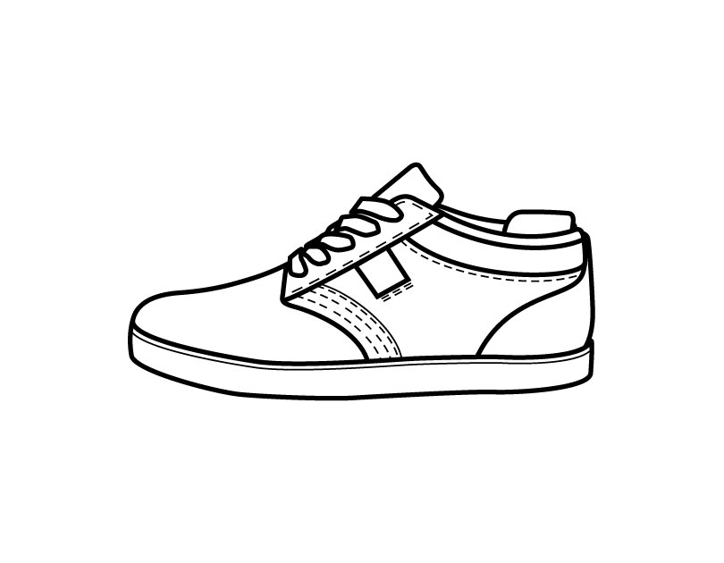

Slide 24
vb

